Slide 1
GAMA возможностей
для управления активами

Slide 2
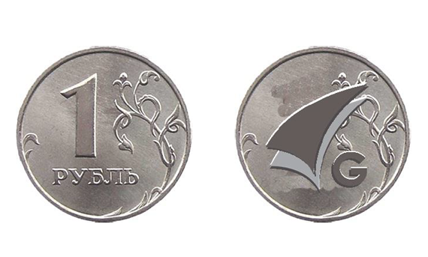
2018

Slide 4
УПРАВЛЕНИЕ АКТИВАМИ

Slide 5
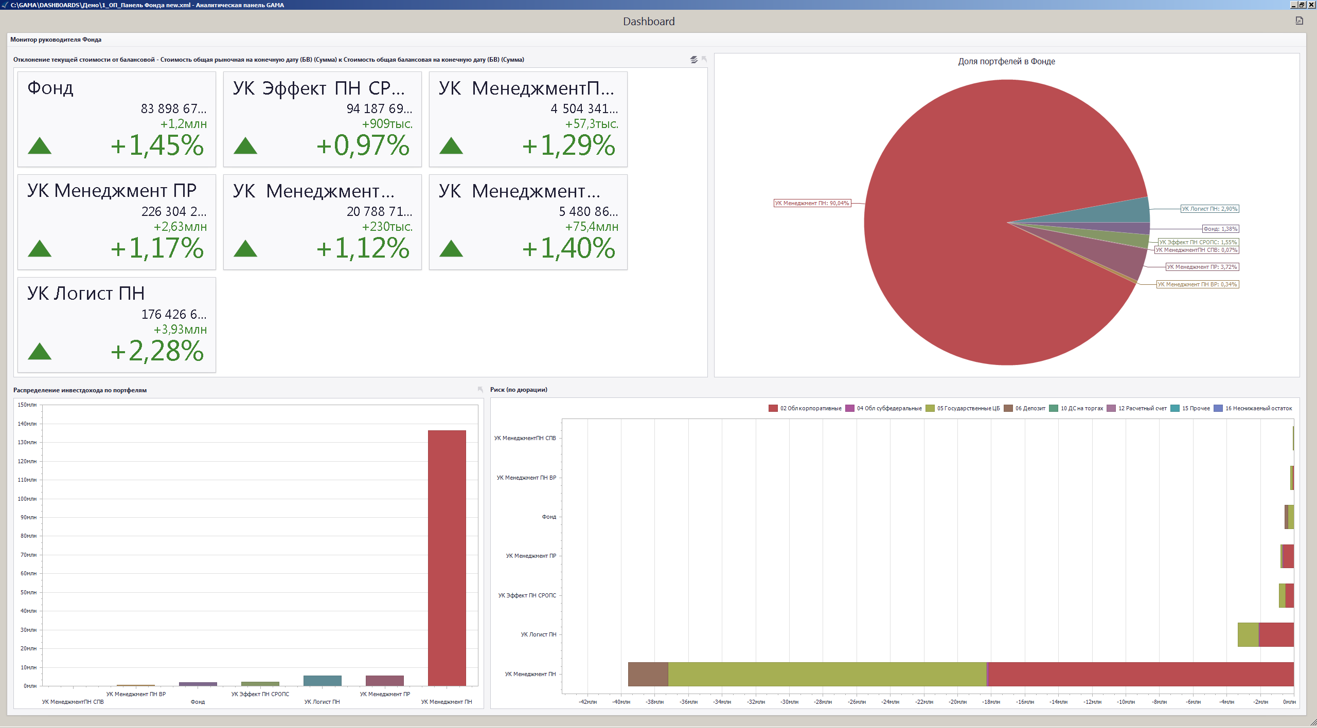
МОНИТОРИНГ АКТИВОВ

Slide 6
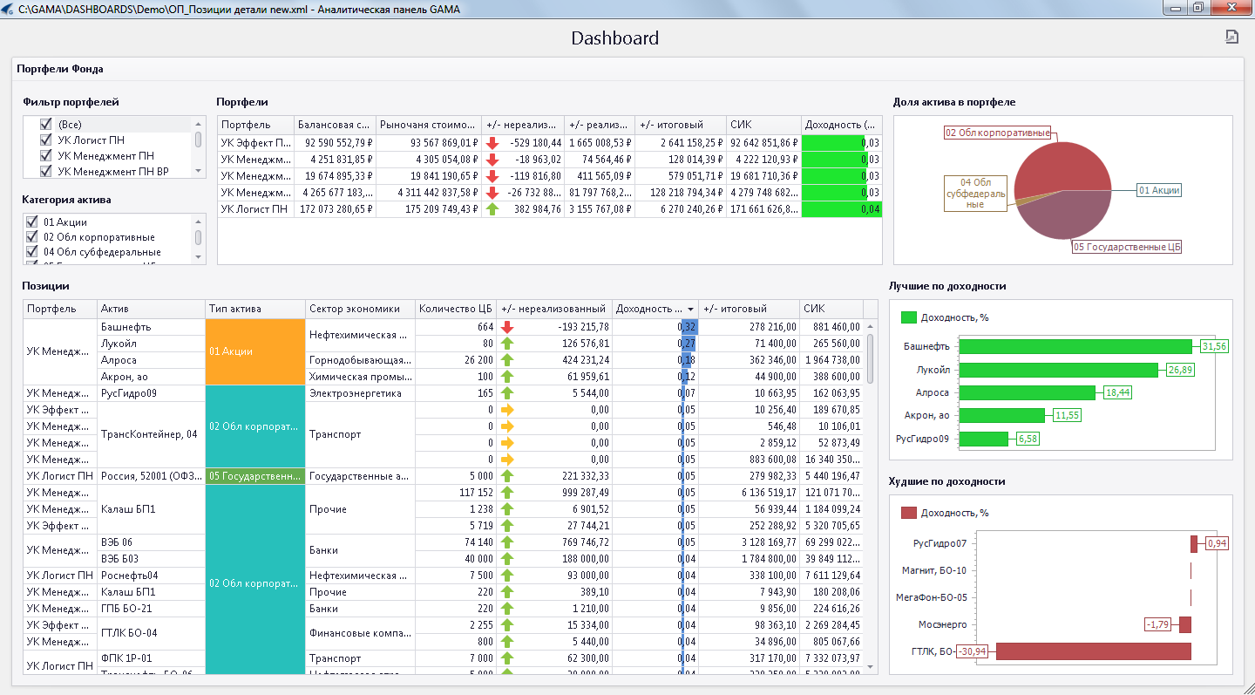
МОНИТОРИНГ АКТИВОВ

Slide 7
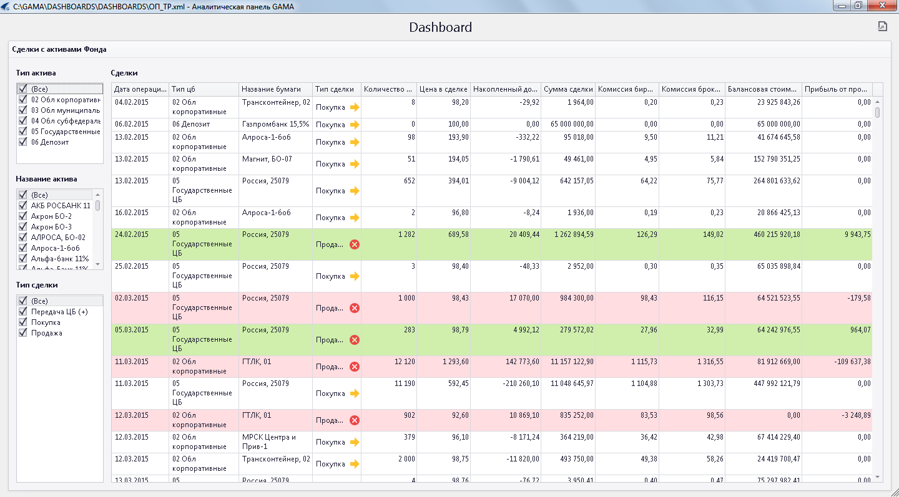
МОНИТОРИНГ АКТИВОВ
Notes:
Расчет финансового результата по каждой позиции, группе позиций, портфелям, группе портфелей.
Выявление причин результатов финрезультата.

Slide 8
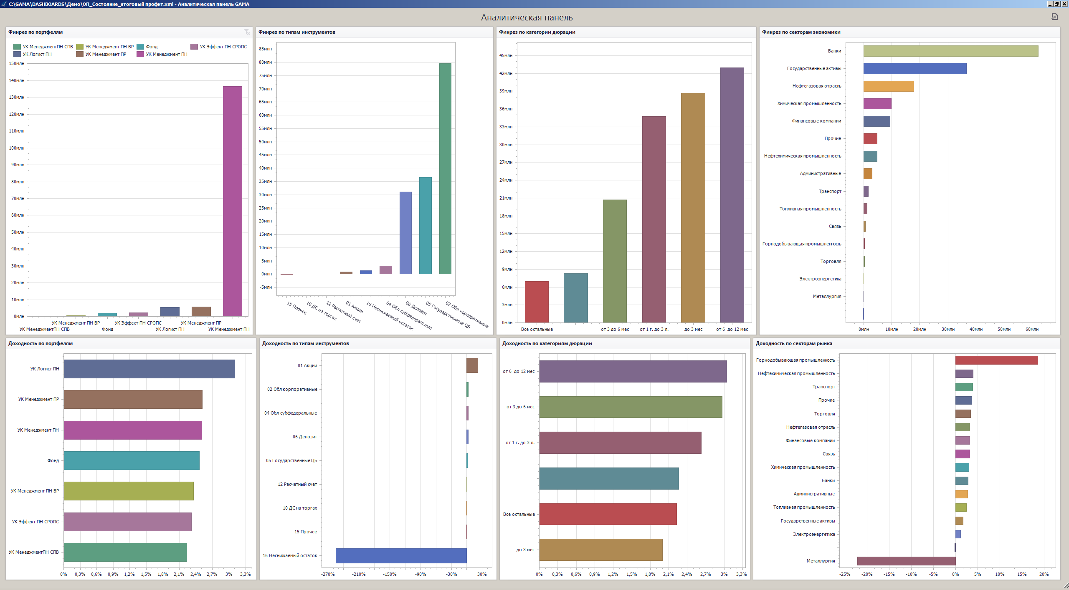
МОНИТОРИНГ АКТИВОВ

Slide 9
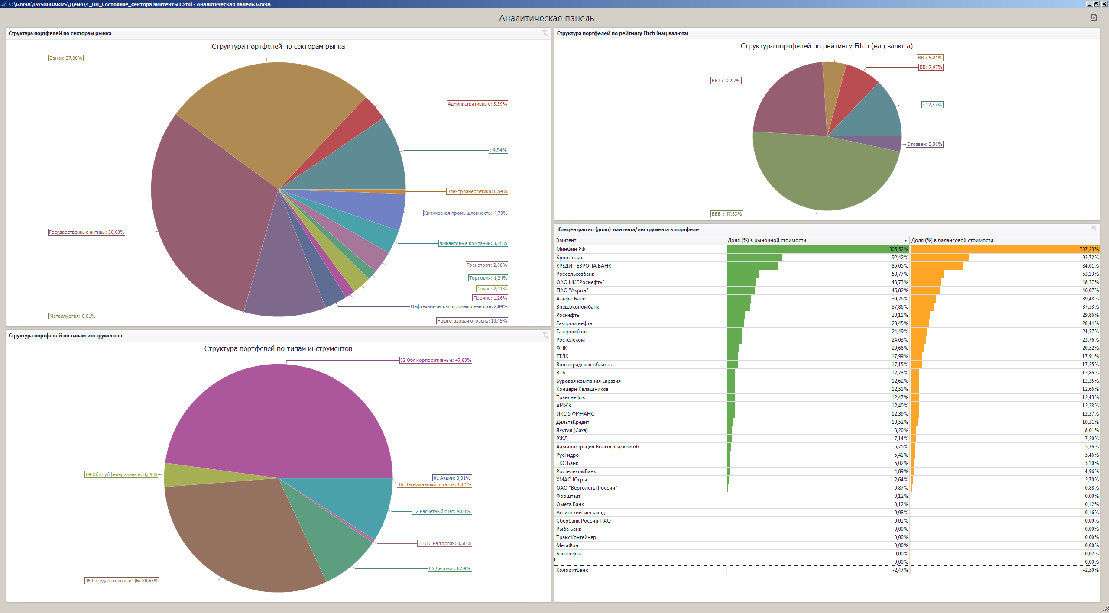
МОНИТОРИНГ АКТИВОВ

Slide 10
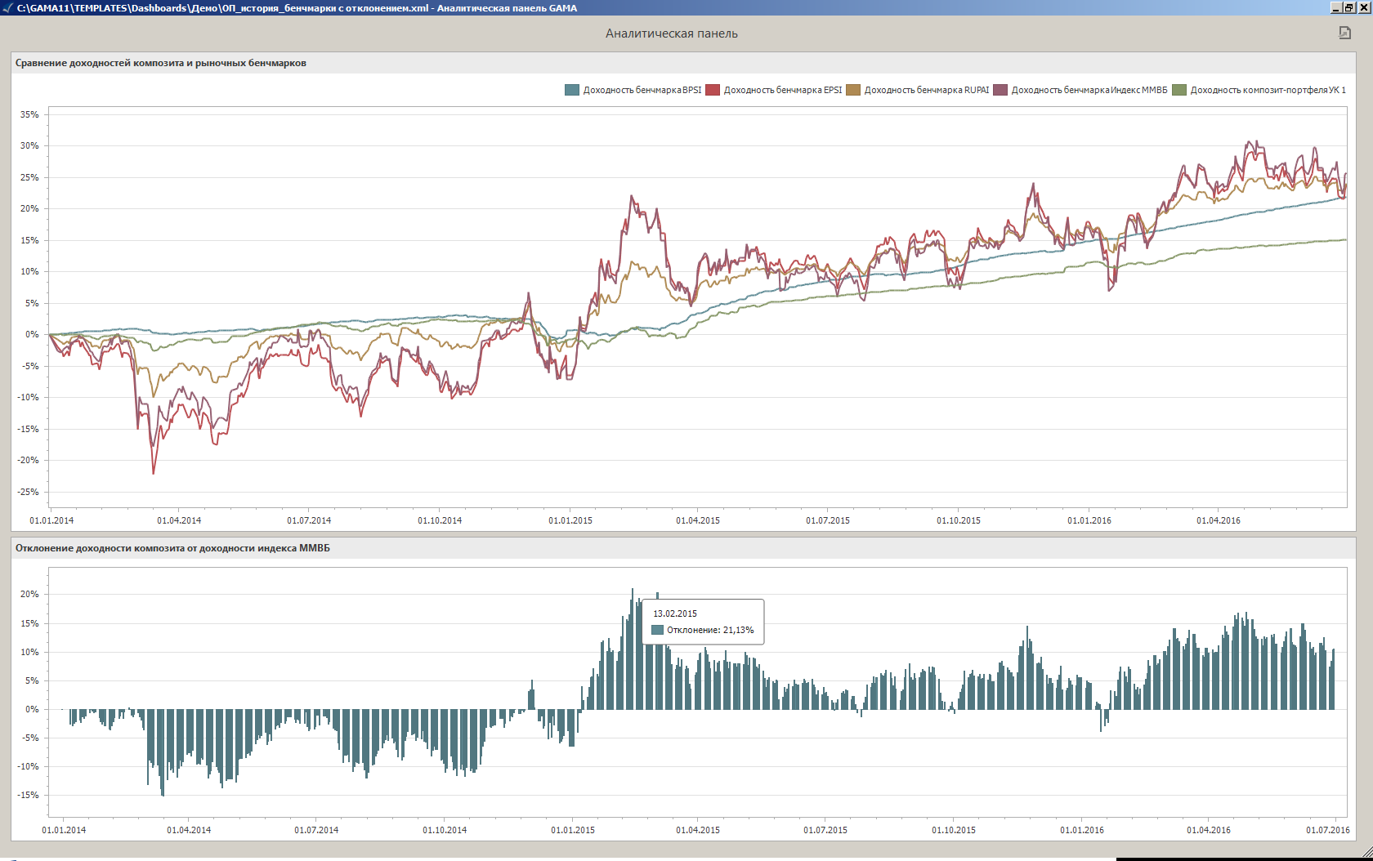
ОЦЕНКА ЭФФЕКТИВНОСТИ УПРАВЛЕНИЯ

Slide 11
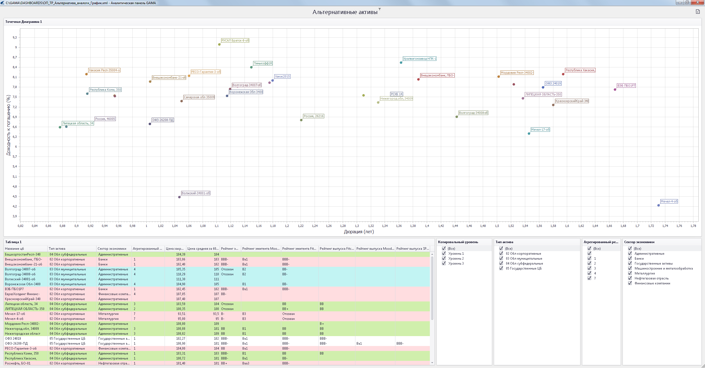
ПОИСК ОБЪЕКТА ИНВЕСТИЦИЙ
www.infostroy.com

Slide 12
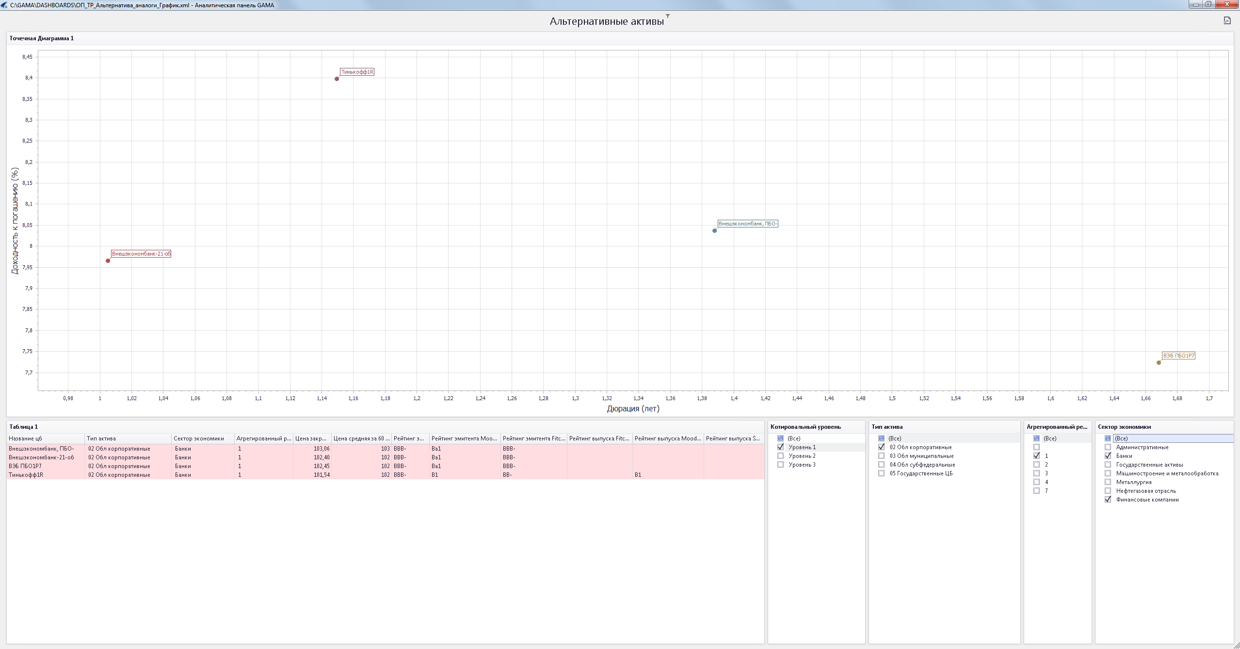
ПОИСК ОБЪЕКТА ИНВЕСТИЦИЙ
www.infostroy.com

Slide 13
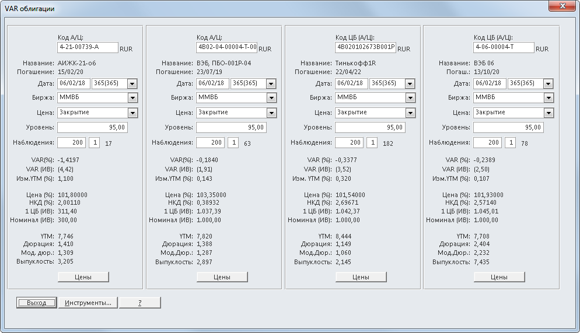
АНАЛИЗ РЫНОЧНОГО РИСКА
www.infostroy.com

Slide 14
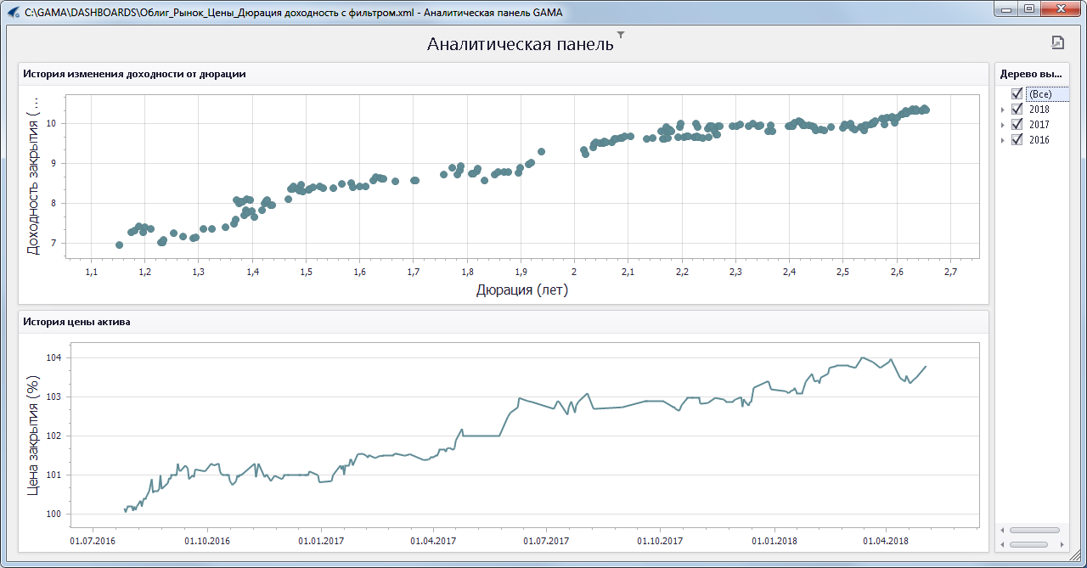
ВОЛАТИЛЬНОСТЬ
www.infostroy.com

Slide 15
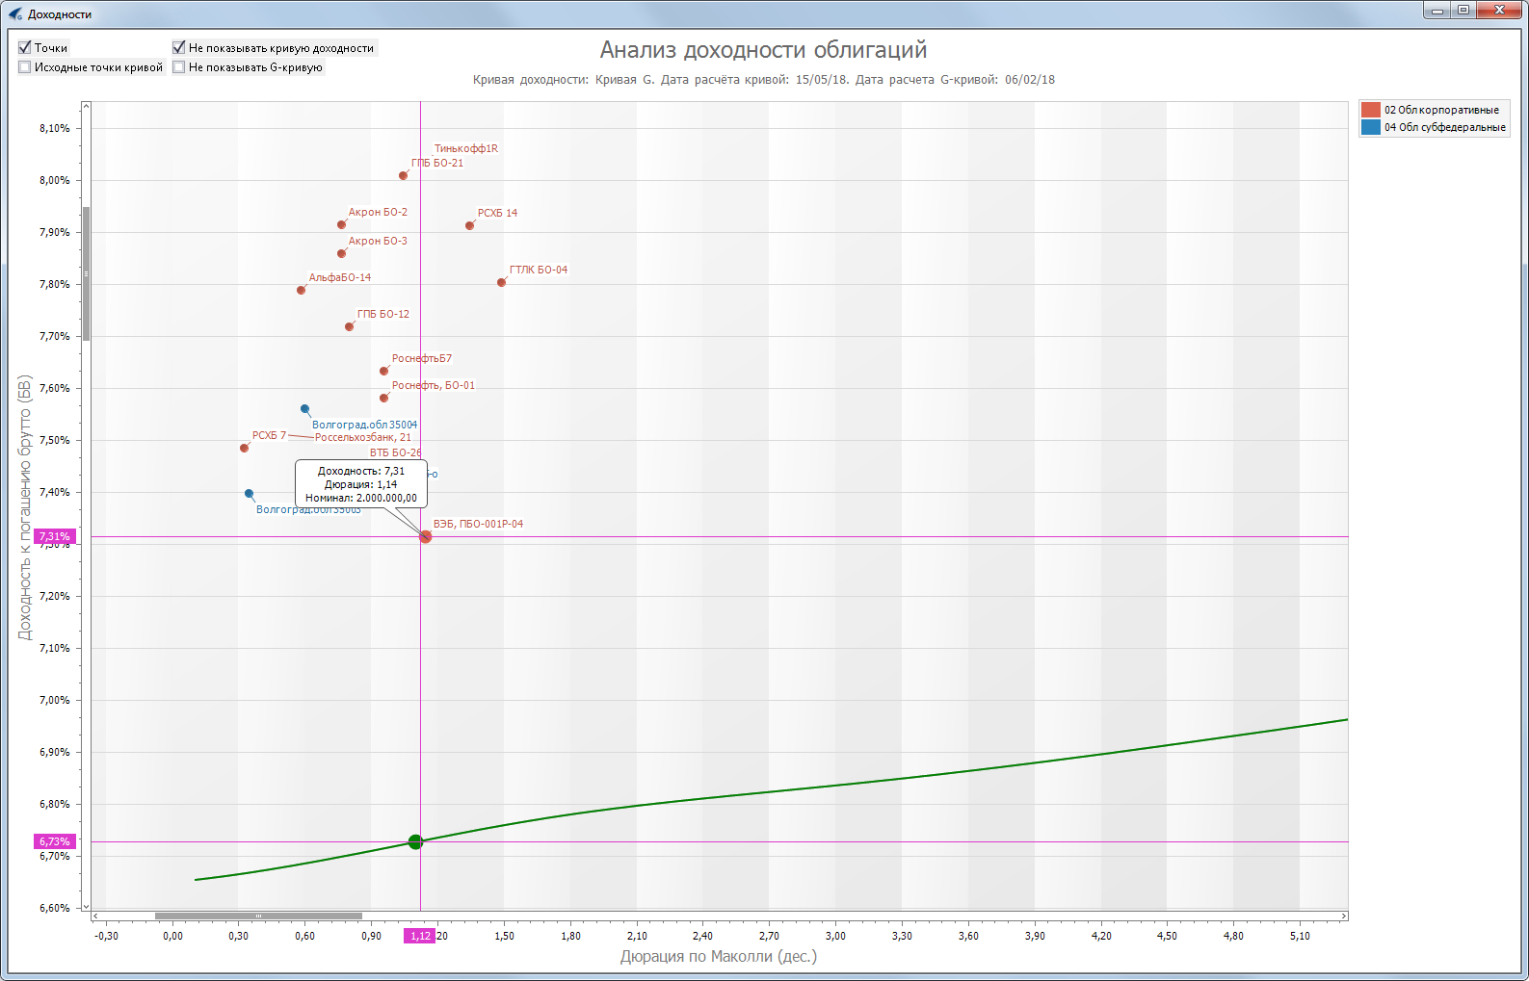
СПРЭДЫ
www.infostroy.com

Slide 16
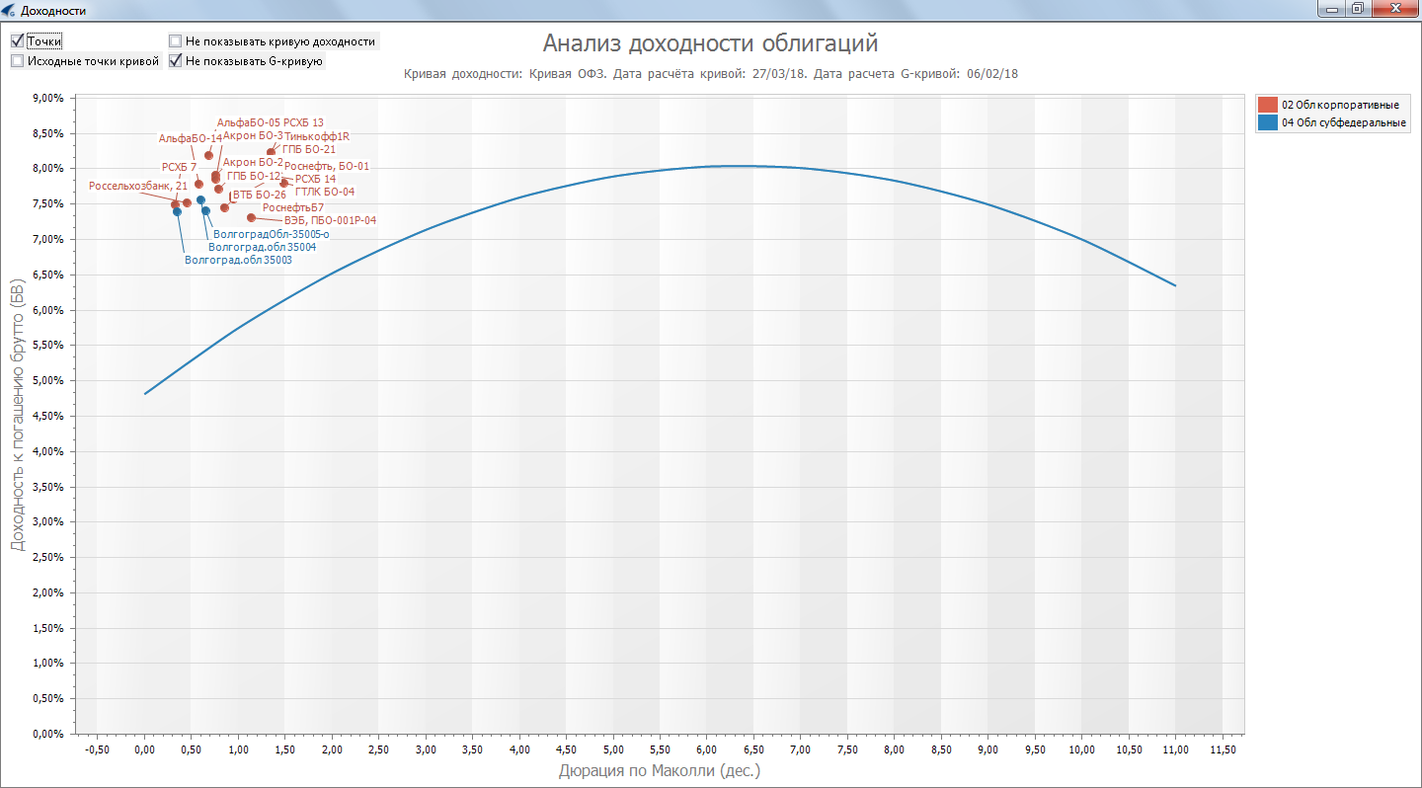
КОНЦЕНТРАЦИЯ АКТИВОВ
www.infostroy.com

Slide 17
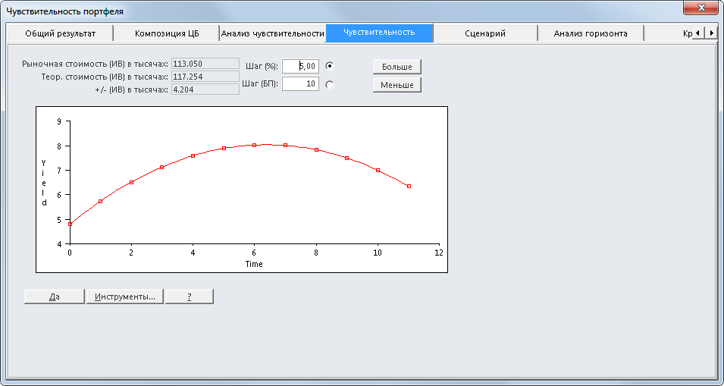
АНАЛИЗ ЧУВСТВИТЕЛЬНОСТИ
www.infostroy.com

Slide 18
АНАЛИЗ ЧУВСТВИТЕЛЬНОСТИ
www.infostroy.com

Slide 19
АНАЛИЗ ЧУВСТВИТЕЛЬНОСТИ
www.infostroy.com

Slide 20
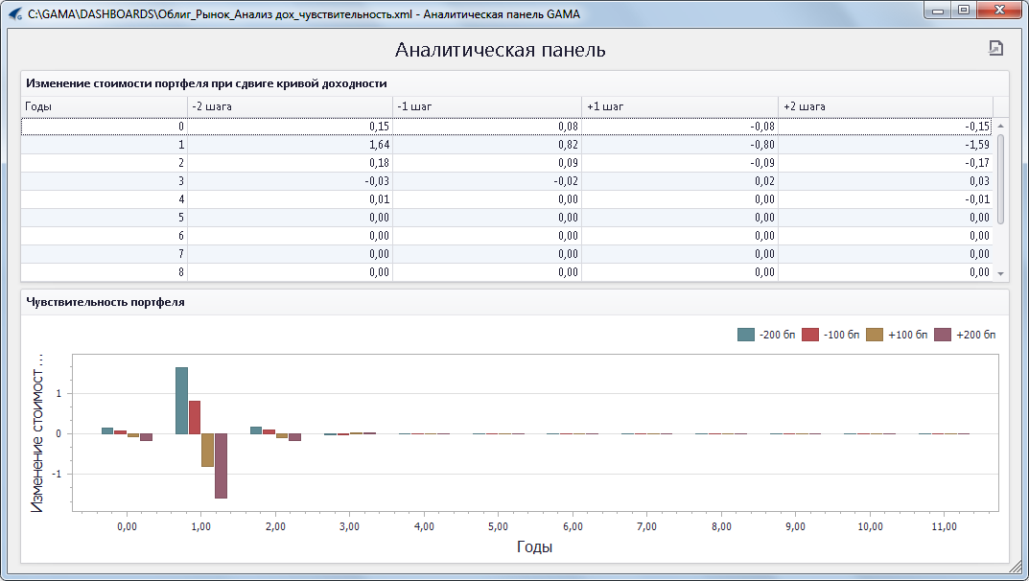
МОДЕЛЬ РЫНКА
www.infostroy.com

Slide 21
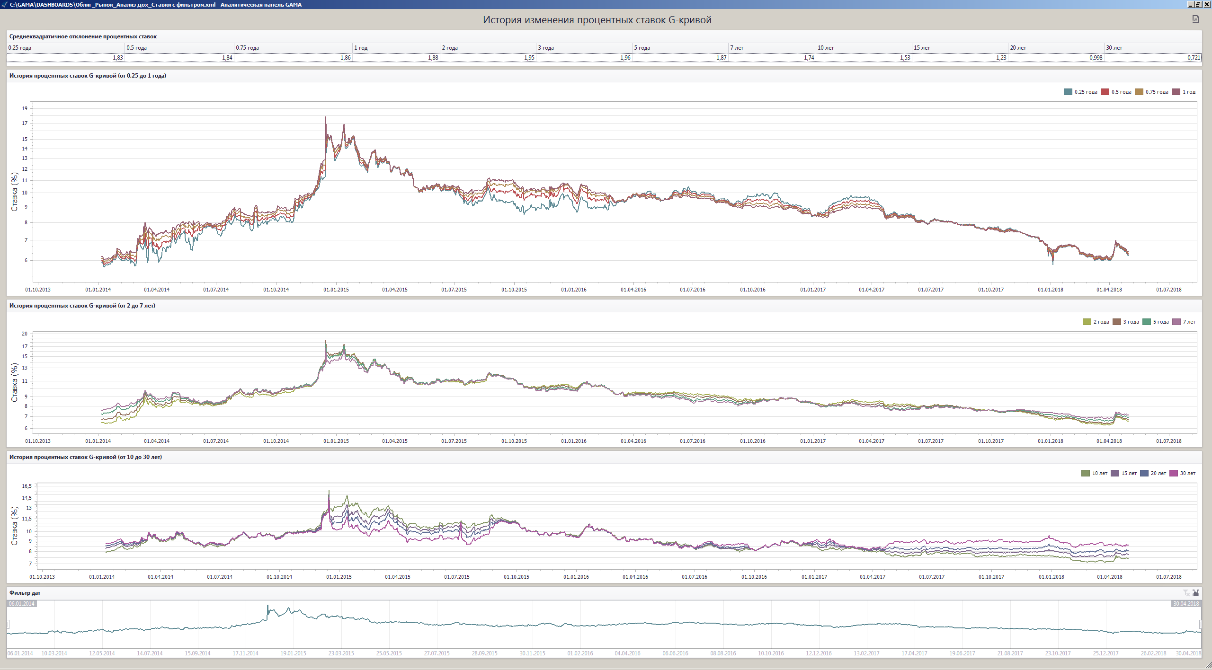
ПРОГНОЗНОЕ ИЗМЕНЕНИЕ ПРОЦЕНТНЫХ СТАВОК
www.infostroy.com

Slide 22
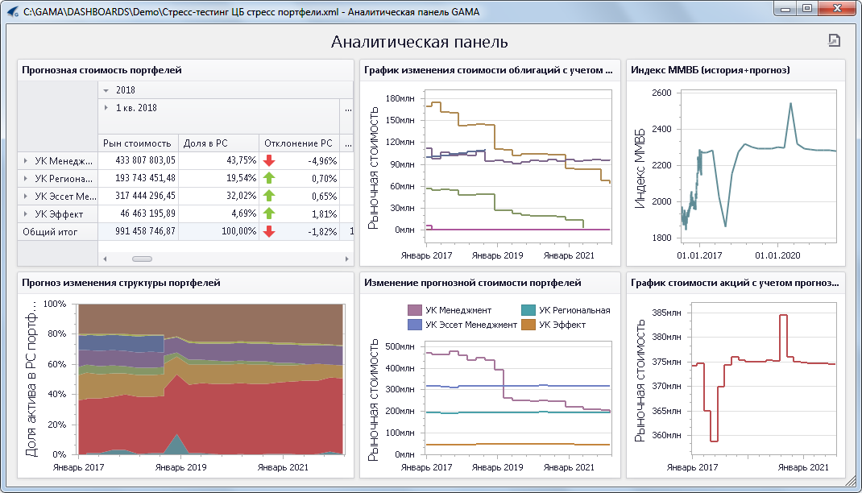
ПРОГНОЗНОЕ СОСТОЯНИЕ ПОРТФЕЛЕЙ
www.infostroy.com

Slide 23
ИСТОЧНИКИ ПРИБЫЛИ или УБЫТКОВ

Slide 24
ОЦЕНКА ЭФФЕКТИВНОСТИ УПРАВЛЕНИЯ

Slide 25
УПРАВЛЕНИЕ ЛИКВИДНОСТЬЮ

Slide 26
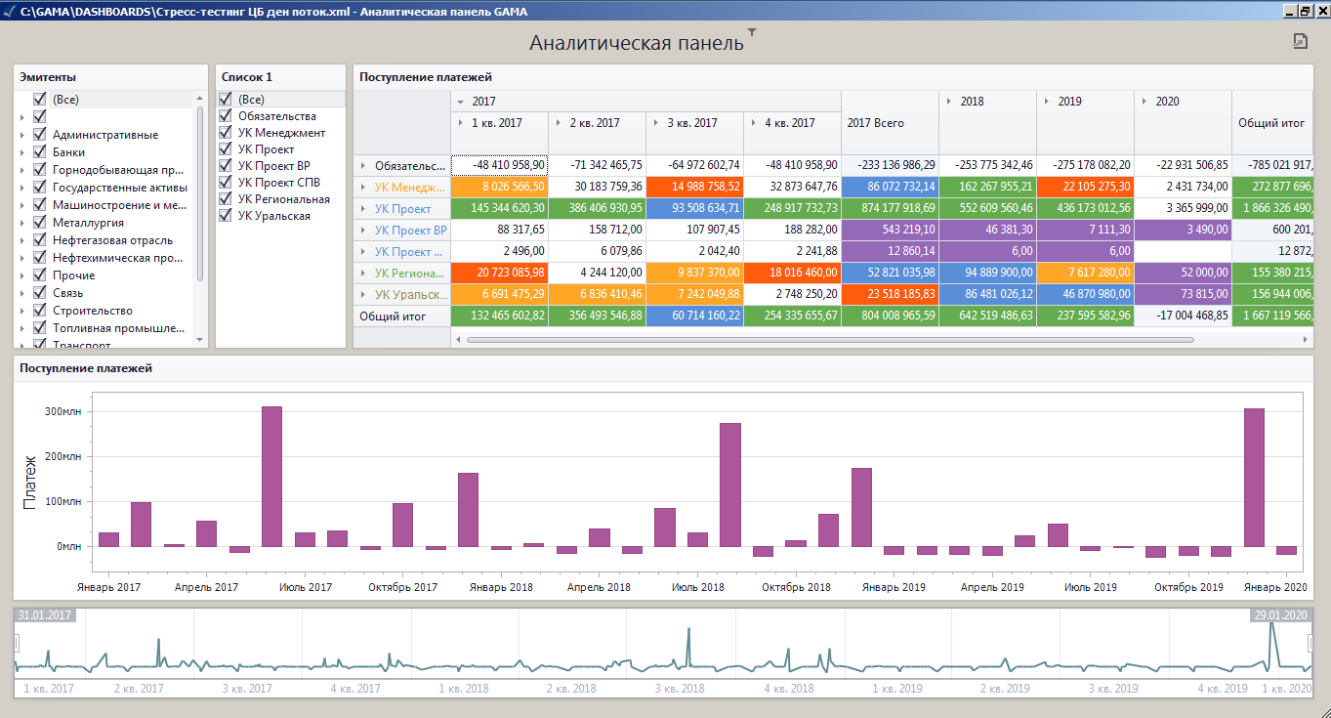
ПРОГНОЗНОЕ ДВИЖЕНИЕ ДЕНЕГ
www.infostroy.com

Slide 27
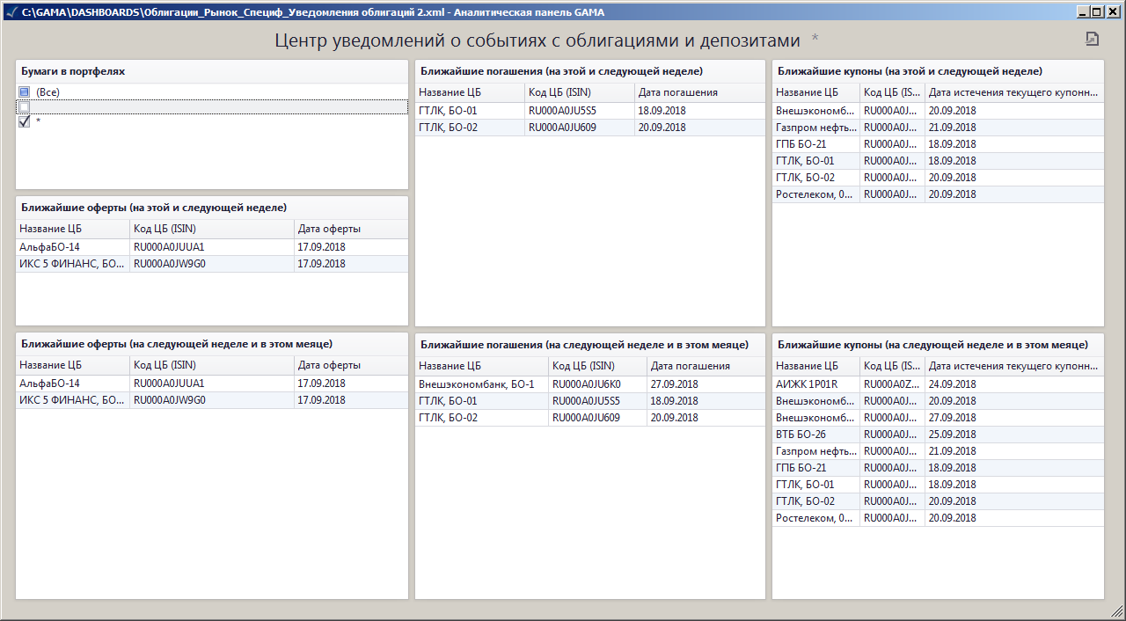
УВЕДОМЛЕНИЯ О ДВИЖЕНИИ ДЕНЕГ
www.infostroy.com

Slide 28
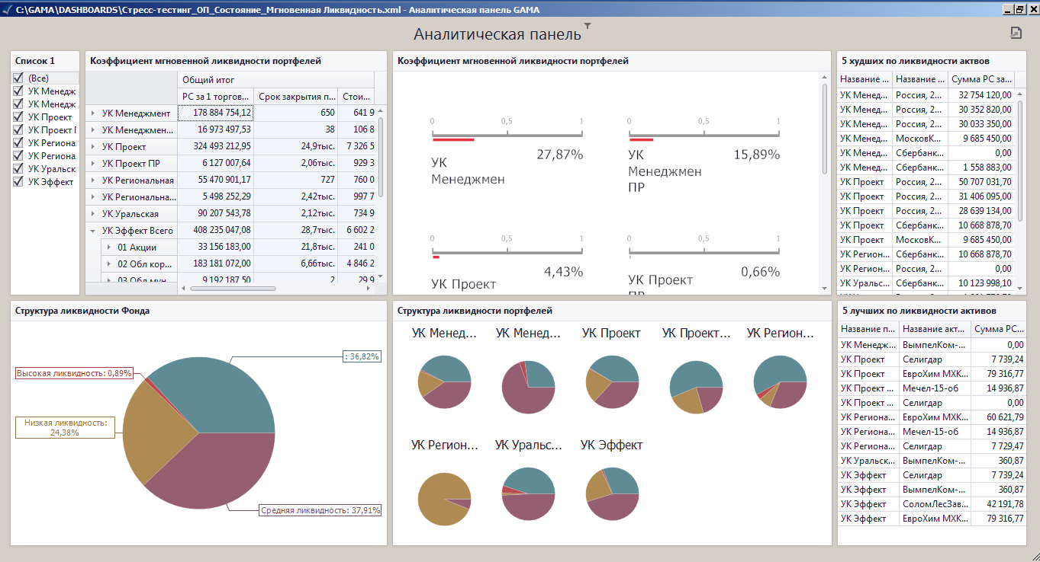
ЛИКВИДНОСТЬ АКТИВОВ
www.infostroy.com

Slide 29
ИНТЕГРАЦИЯ
С ПАССИВАМИ

Slide 30
Управление обязательствами
ИНТЕГРАЦИЯ
всех систем
Управление активами
GAMA
Сервисы
Бухгалтерия
Управление рисками
GAMA
Фронт-офис
Asset Liability Management (ALM)
Solvency Capital Requirement (SCR)

Slide 31
GAMA
.RU
Все названия портфелей и цифры вымышлены
Любые совпадения, имеющие место, носят случайный характер

